Slide 1
Краевой конкурс « Семейные экологические проекты»
номинация « Вода в доме»
Работа по теме:
«Вода в жизни нашей семьи»
Работу выполнил
Козырева Кристина Максимовна 23. 03.2008 года,
«Детский сад комбинированного вида №132» средняя группа
Родители: Козырева Екатерина Андреевна
Козырев Максим Александрович
Руководитель работы:
Воспитатель Джафарова Светлана Октаевна
Краснодар, 2013 г. 8-964-926-08-36

Slide 2
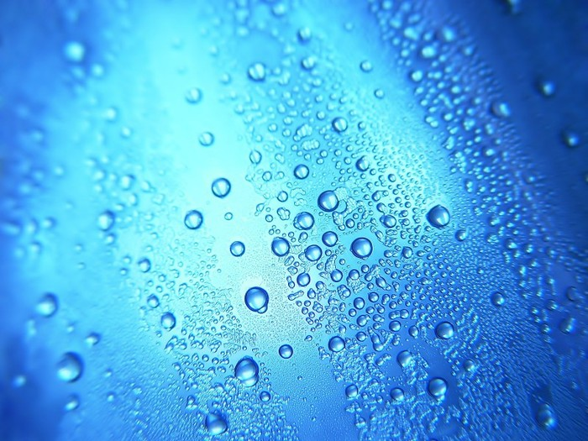
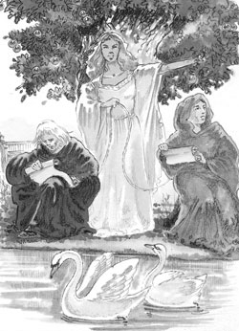
Вода стоит особняком в истории нашей планеты. Нет природного тела, которое могло бы с ней сравниться по влиянию на ход основных, самых грандиозных, геологических процессов. Не только земная поверхность, но и глубокие – в масштабе биосферы – части планеты определяются, в самых существенных своих проявлениях, ее существованием и ее свойствами.
Академик В.И. Вернадский
2

Slide 3
Цель работы: Исследовать качество питьевой воды.
Задачи исследования:
Изучить места в доме, где нужно использовать воду.
Выяснить, откуда и как вода попадает в дом.
Выяснить сколько нужно воды для той или другой цели.
Выяснить как дома следить за чистотой воды.
Показать, насколько важна вода для жизни человека.
Выяснить, как очищается вода и какого качества в нашем городе.
Познакомиться с работой домашнего очистителя воды.
Посчитать, как расходуется вода в домашних условиях у нас в семье.
Предложить способы экономного расходования воды в домашних условиях.
3

Slide 4
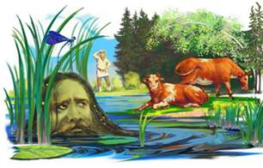
Легенды о воде
Символизм воды объясняет большое количество мифов, в которых реки и моря разделяют миры живых и мертвых. Многие божества были рождены в воде или могли ходить по воде. В суевериях символизм очищающей власти воды был настолько силен, что считалось, что она отталкивает зло. Отсюда обычай выявлять ведьм, бросая подозреваемых женщин в водоем, чтобы посмотреть всплывут они или нет. Вода , подобно всем стихиям, заставляла обращаться с ней на "вы". Могла и утопить, погубить ни за что. Вот почему Водяной, мифический обитатель рек, озёр и ручьёв, часто выступает в легендах как существо, враждебное человеку, его представляли себе в виде голого обрюзглого старика, пучеглазого и "ластоногого". По одной версии, русалки были его женами, по другой – дочерьми. Они собирались в лунную ночь водить хороводы и могли до смерти защекотать неосторожного путника.
4

Slide 5
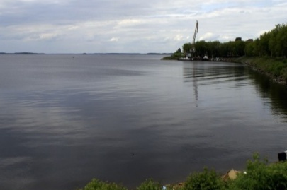
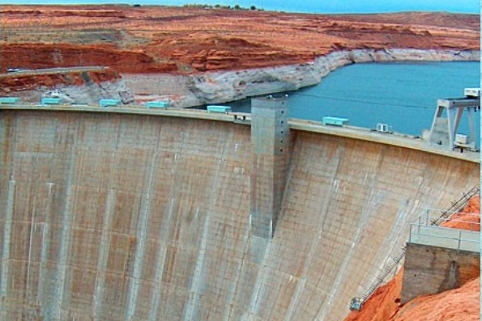
Как вода попадает в кран
Сначала волу берут из реки или из другого водохранилища
5

Slide 6
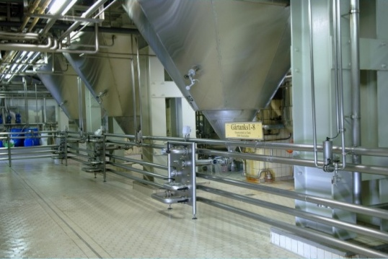
Затем вода попадает на специальные водоочистительные станции, где с помощью сложных фильтров ее очищают от песка, грязи и разных микробов.
6

Slide 7
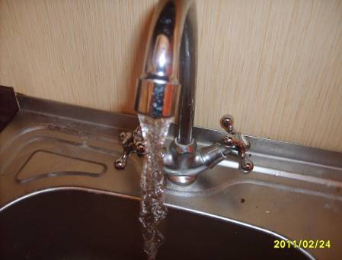
И только после этого вода попадает к нам в квартиру через водопроводный кран
7

Slide 8
Использование воды в доме
В нашем доме присутствует 4 точек использования воды. Это кухня, стиральная машина, ванная, туалет. Каждый день вся наша семья расходует воду из этих точек. В ванной мы умываемся, чистим зубы, принимаем душ, купаемся, пользуемся туалетом, стираем, набираем воду для уборки в доме, полива комнатных растений, питья животных. На кухне мы занимаемся мытьем посуды и используем воду для приготовления пищи и питья. На улице поливаем цветы, купаем собаку. В результате этого воды необходимо большое количество.
Чистая ли вода у нас в домах?
Для того, чтобы узнать мнение людей о качестве воды в нашем городе, мы провели опрос среди жителей города. Было опрошено 25 человек. Все опрошенные отмечают, что вода из крана имеет темный цвет, неприятный запах, осадок при отстаивании. Все опрошенные считают, что воду нужно дополнительно очищать, потому что в ней находятся бактерии, микробы, вредные вещества, губительно влияющие на организм. Чтобы не подвергать риску свое здоровье воду необходимо обрабатывать ультрафиолетом или использовать фильтры для воды.
8

Slide 9
Как очищать воду дома?
Очищать воду дома можно несколькими способами:
Отстаивание - во время отстаивания в воде образуется осадок из механических примесей. Цвет воды остается желтым, запах неприятным, химические примеси и микробы остаются в воде. В нашем городе отстоянную воду можно использовать только для полива комнатных растений. Но не для питья.
Кипячение – во время кипячения в воде погибает большое количество вредных бактерий, вирусов, примесей, но также погибают и полезные вещества. Цвет, запах и вкус остаются прежними. У нас в городе многие люди используют кипяченую воду для питья и приготовления пищи.
Замораживание – самый долгий и хлопотный способ очистки воды. Воду необходимо заморозить. При низкой температуре в воде погибают вредные микроорганизмы и вирусы. После вода долгое время размораживается. Цвет, запах и вкус не меняются. Невозможно за короткое время запастись нужным количеством воды для использования.
Фильтрование – это самый эффективный способ очистки воды от механических и химических примесей, микроорганизмов, вирусов, бактерий, неприятного запаха. Делает воду более прозрачной, без неприятных привкусов. Но не все фильтра очищают воду одинаково. Мы сравнили отфильтрованную воду с помощью фильтра-кувшина и фильтр «Гейзер престиж» с системой обратного осмоса
9

Slide 10
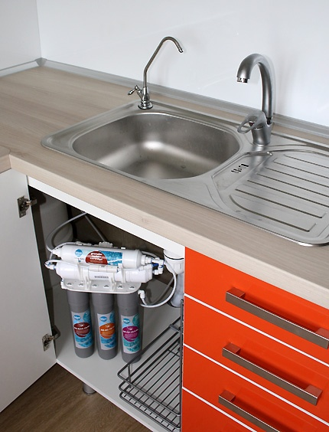
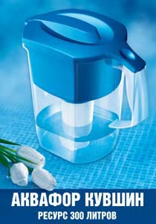
10

Slide 11
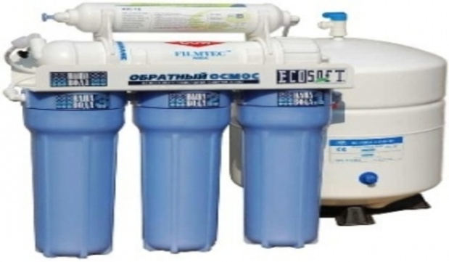
Как работает фильтр «Гейзер престиж»?
«Гейзер престиж» - самая совершенная очистка воды в домашних условиях. Вода проходит через шесть ступеней очистки (механический фильтр, 2 фильтра с активированным углем, минерализатор) и, самое важное,- сквозь обратноосмотическую мембрану, у которой размер отверстий соизмерим с молекулой воды.
К фильтру прилагается:
накопительный бак 12 литров
кран для чистой воды
В результате получается:
Полная очистка воды от солей жесткости.
Качество воды сопоставимо с талой водой ледников.
Идеальная вода для заваривания чая, кофе и приготовления пищи.
Минерализация воды природными компонентами.
11

Slide 12
Чтобы убедиться в необходимости очистки воды, я провела следующие опыты
Возьмем три стакана с чистой водой и загрязненной мусором и почвой.
Оценим качество воды. Вода с мусором и почвой выглядит грязной и не вызывает желание ее использовать. Чистая вода из-под крана также имеет неприятный запах хлора.
Вывод: перед использованием воду необходимо очистить.
Очистка воды. Попробуем очистить воду с помощью бумажной салфетки и воронки. Сложим вчетверо бумажную салфетку и вложим в воронку.
Вода с мусором. Пропустим через нее воду с мусор
Результат: мусор остался на салфетке. Вода чистая на вид.
Вода с почвой. Пропустим через салфетку воду с почвой.
Результат: частицы почвы, глина, песок остались на салфетке. Вода очищалась более медленно, но на вид стала чистой.
Вода из-под крана. Пропустим воду через салфетку.
Результат: вода все равно пахнет хлором. Значит необходима более тщательная очистка.
Общий вывод. Воду для приготовления пищи и питья необходимо обязательно очищать, т.к. в исходном виде она не пригодна для питья. Также необходимо очищать воду для полива растений и замены воды в аквариуме.
12

Slide 13
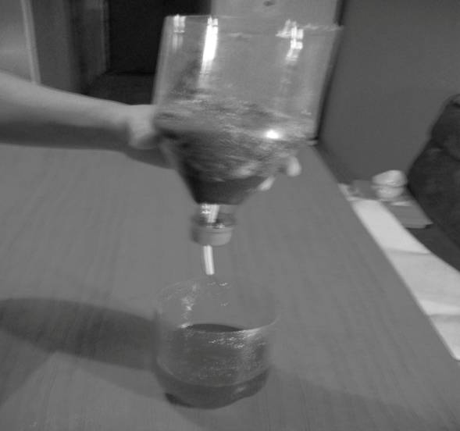
Из соломинки начала капать более чистая вода
13

Slide 14
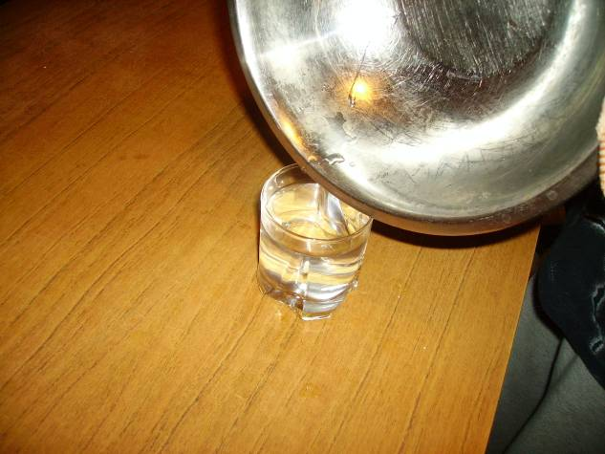
Воду заморозили
После того, как растопили лед
вода стала более чистой
14

Slide 15
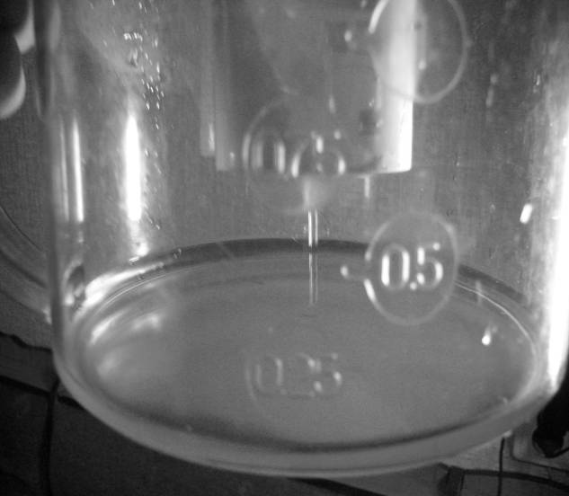
Бытовой фильтр значительно лучше очистил воду
15

Slide 16
Как мы расходуем воду дома? В течении недели вся наша семья вела наблюдение за расходом воды в доме. На базе этих наблюдений мы составили таблицу расходования воды на всю семью.
 | За 1 раз | За 1 месяц | За год
Утренние процедуры | 5 л. | 900 л. | 10800 л.
Душ Ванна | 100 л. 200 л. | 9000 л. 2400 л. | 108000 л. 288000 л.
Туалет | 9 л. | 5400 л. | 64000 л.
Мытье посуды | 72 л. | 4320 л. | 51840 л.
Стирка | 85 л. | 1020 л. | 12240 л.
Уборка квартиры | 10 л. | 120 л. | 1140 л.
Еда, питье | 10 л. в день | 300 л. | 109500 л.
На животных | 1 л. в день | 30 л. | 360 л.
16

Slide 17
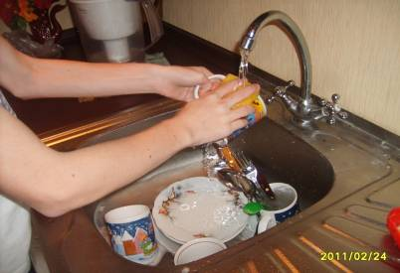
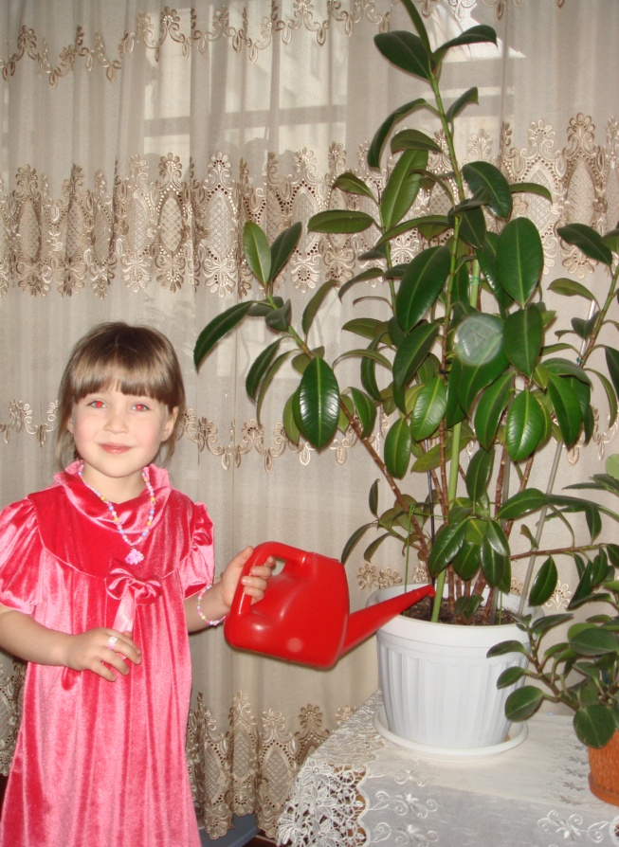
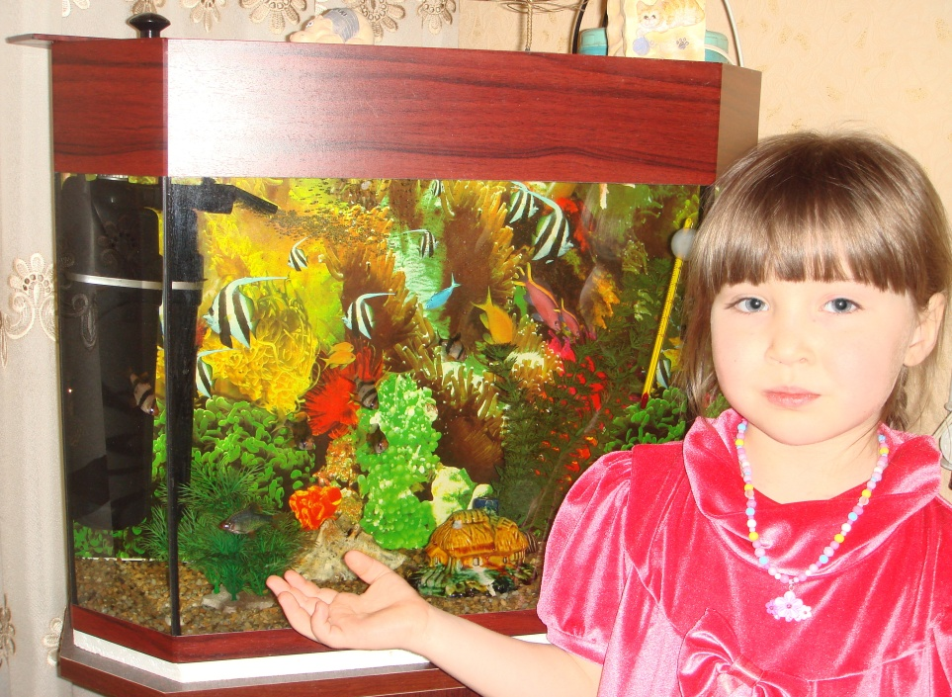
Как же мы расходуем воду, которую берем взаймы у природы?
Мы выяснили, что в нашей семье больше всего воды уходит на приготовление пищи, мытьё посуды, стирку.
Применяем мы ещё воду для купания, полива цветов, при уборке комнат, при чистке аквариума.
17

Slide 18
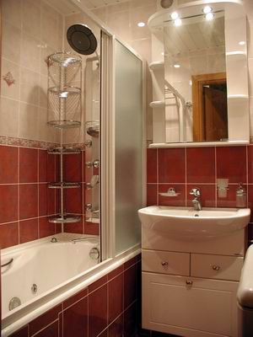
В целях экономии воды наша семья предлагает следующую систему мер:
В ванной
Не оставляйте кран постоянно включенным при чистке зубов. Старайтесь включать его в начале и конце процедуры. Экономия: 15 литров воды в минуту => 757 литров в неделю при четырех членах семьи.
Выключайте кран во время бритья. Экономия на одного человека: 380 литров в неделю.
Сократите время пребывания в душе до 5-7 минут. Экономия на одного человека: от 20 литров воды при каждом приеме душа.
Во время приема душа вовсе не обязательно оставлять поток воды постоянным. Пользуйтесь водой в моменты ополаскивания и смывания пены. Экономия на одного человека: до 20 литров воды при каждом приеме душа.
Заполняйте ванну на 50%. Экономия на одного человека: от 20 литров воды при каждом приеме ванны.
Используйте стиральную машинку по возможности при её полной загрузке, устанавливая необходимый уровень подачи воды.
Не используйте свой унитаз как мусорное ведро. Экономия: до 25 литров воды в день.
Если ручка слива часто остается в положении, допускающем подтек воды в унитазе, даже в небольших количествах, - приспособьте к исправной работ, либо замените её.
18

Slide 19
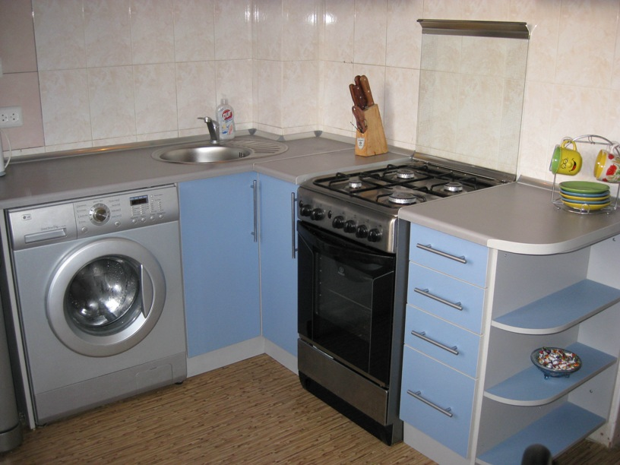
На кухне
При ручной мойке посуды, заполняйте одну из раковин (либо иную емкость) водою смешанной с моющим средством. Затем ополаскивайте, обработанную моющим средством, посуду в другой раковине под небольшим напором теплой воды. Экономия на одного человека: до 60 литров воды в день.
Используйте посудомоечную машину по возможности при её полной загрузке. Экономия на одного человека: до 60 литров воды при каждом использовании.
Мойте овощи и фрукты в наполненной водой раковине при выключенном кране. Экономия на одного человека: до 10 литров воды в день.
Не пользуйтесь водой для размораживания мясных продуктов. Вы можете разморозить их, оставив на ночь в холодильнике, либо воспользовавшись микроволновой печкой.
Чтобы не лить воду, дожидаясь пока она охладится, храните её охлажденной в холодильнике.
Попробуйте использовать хотя бы один из способов экономии воды каждый день, и Вы почувствуете экономию. Потому что каждая капля на счету! Не сливайте деньги в трубу! Тратьте их на себя и свою семью!
19

Slide 20
Выводы
Проблема воды становится одной из важнейших не только в плане ее всестороннего и разумного использования, но и в плане охраны источников: ведь вода-это частица сложной системы. От воды зависит жизнь на земле.
В ходе исследования я узнала, что водопроводные очистные станции – это довольно сложные предприятия с множеством различных цехов, сооружений, механизмов, оборудования и коммуникаций. Вода проходит длинный путь, прежде чем попасть в кран. Но в нашем городе вода недостаточно чистая и требует дополнительной очистки.
Во время наблюдения, мы выяснили, больше всего воды мы расходуем на гигиену собственного тела, еду и питье. Среднее количество уходит на поддержание чистоты в нашем доме и на другие нужды.
20

